Slide 1
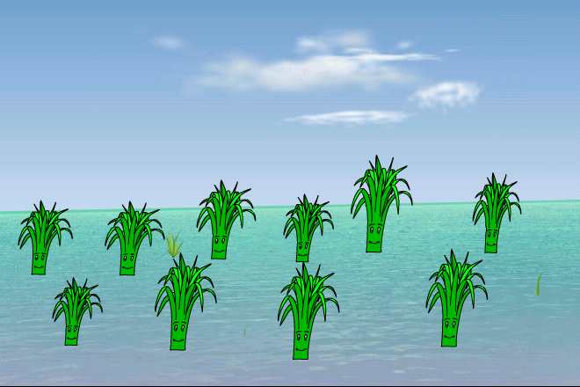
小稻秧脱险记

Slide 2
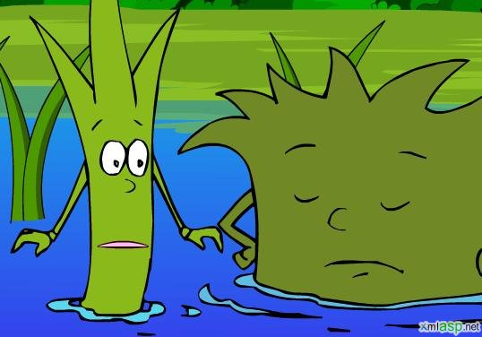
一群杂草把小稻秧团团
围住，气势汹汹地嚷道：“快
把营养交出来！”

Slide 3
一群杂草把小稻秧团团
围住，气势汹汹地嚷道：“快
把营养交出来！”

Slide 4
这群杂草不由分说，一
拥而上，拼命地跟小稻秧抢营
养。

Slide 5
这群杂草不由分说，一
拥而上，拼命地跟小稻秧抢营
养。

Slide 6
杂草有气无力地说：“完了，
我们都……喘不过气来啦。”

Slide 7
一阵微风吹过，小稻秧高兴地跳起舞来。他们吸足了营养，又向上挺了挺身子，说：
“（ ）”

Slide 8
激烈
1、（ ）是一项很激烈的运动。
2、激烈的（ ）开始了。
3、课堂上，同学们（ ）很激烈。

Slide 9
作业：
1、造句：
纷纷……
激烈……
2、读一读，写一写：
一阵微风吹过，小稻秧高兴地跳起舞来。他们吸足了营养，又向上挺了挺身子，说：“（ ）”

